Slide 1

Bubble Sort Algoritm
Qabarcıqlı Sıralama

Slide 2
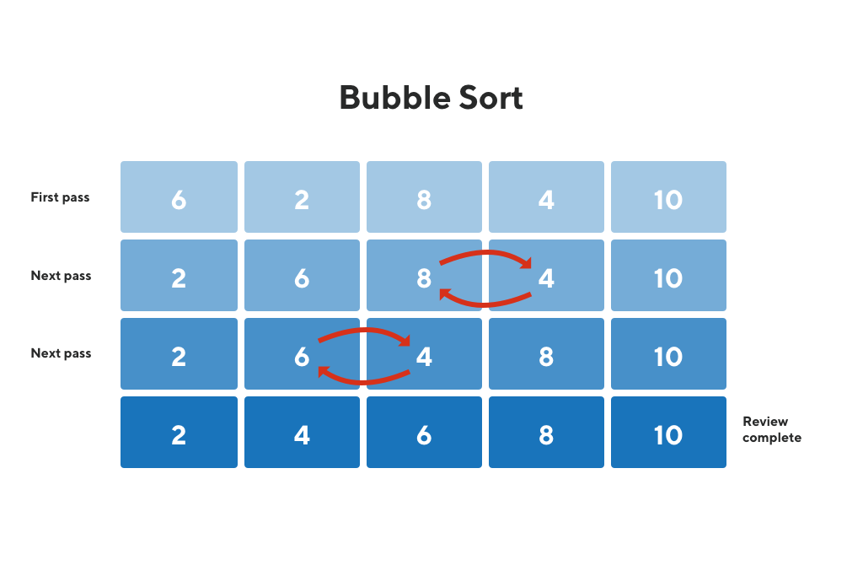

Slide 3
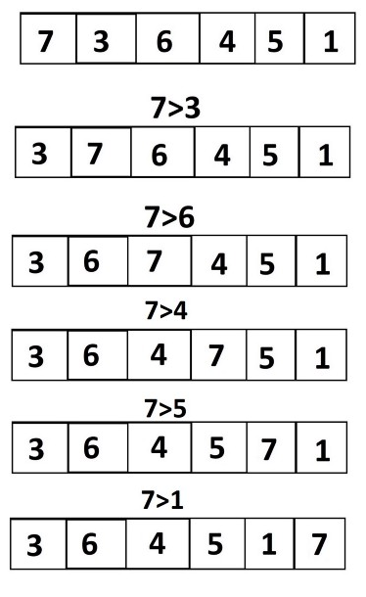
Bubble Sort nədir?
Bubble sort ən sadə çeşidləmə alqoritmlərindən biridir. Bu müqayisəyə əsaslanan alqoritmdə siyahıdakı hər bir element növbəti elementlə müqayisə edilir. Birinci elementin dəyəri ikinci elementin dəyərindən böyükdürsə, iki element dəyişdirilir. Sonra ikinci və üçüncü elementlərin dəyərləri müqayisə edilir. İkinci elementin dəyəri üçüncü elementin dəyərindən böyükdürsə, bu iki element dəyişdirilir və bu proses bütün siyahı sıralanana (azalandan-artana doğru) qədər davam edir.

Slide 4
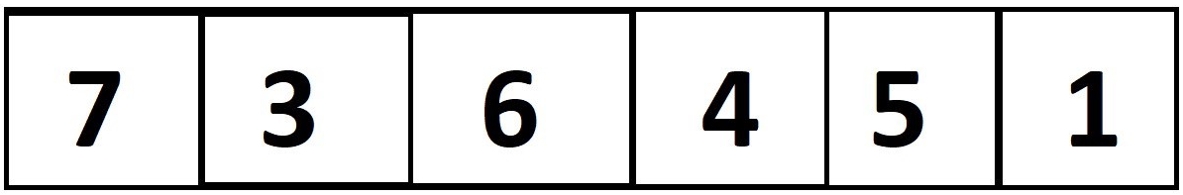
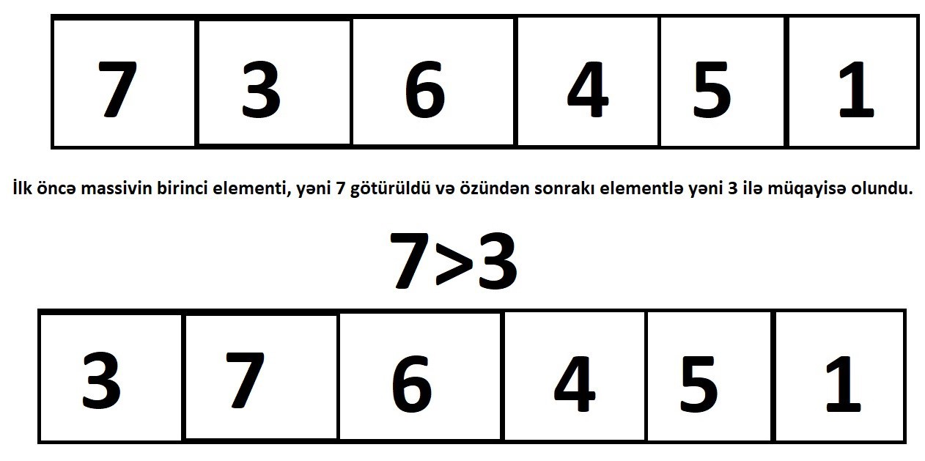
Bubble Sort Alqoritmi Necə İşləyir?
Fərz eləyin ki, proqramınızda qarışığ elementlər olan massiv vardır.
1)İlk öncə massivin ilk elementi götürülür və o götürülən ilk element özündən sonrakı element ilə müqayisə prosesinə girir.
2) Əgər götürülən massivin birinci elementi, özündən sonrakı elementdən böyükdürsə, o zaman birinci elementlə, ikinci elementin yerləri dəyişdirilir.

Slide 5
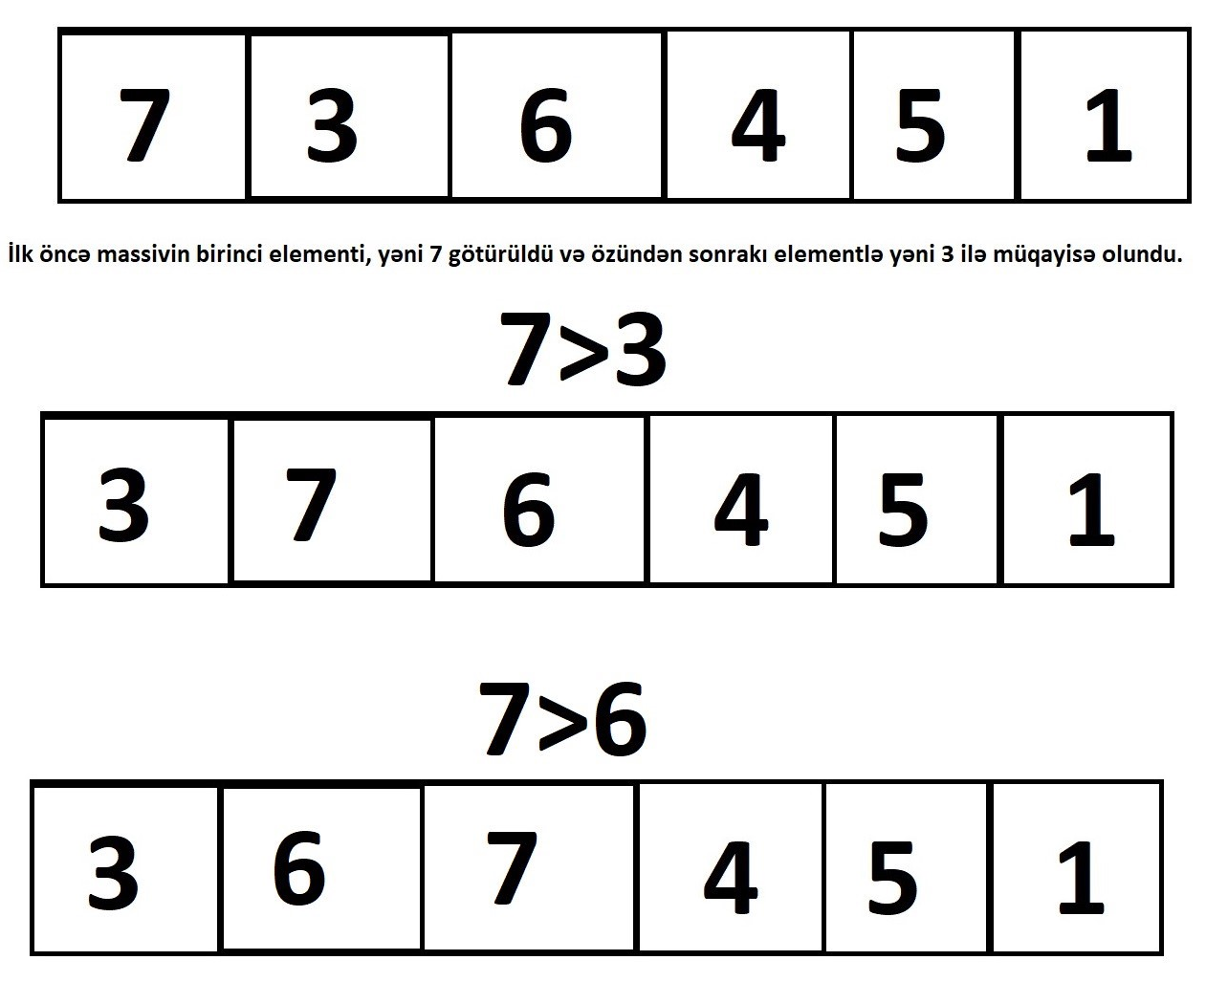
3)Daha sonra, növbəti element ilə bir sonrakı element arasında müqayisə prosesi gedir.
Bu proses ardıcıl şəkildə bu şəkildə müqayisə oluna-oluna taki 7 ən son xanaya yerləşdirilənə qədər proses davam etdirilir. 7-nin ən son xanaya yerləşdirilməsinə səbəb, bizim sıralamanın azalandan-artana doğru olmasıdır.

Slide 6
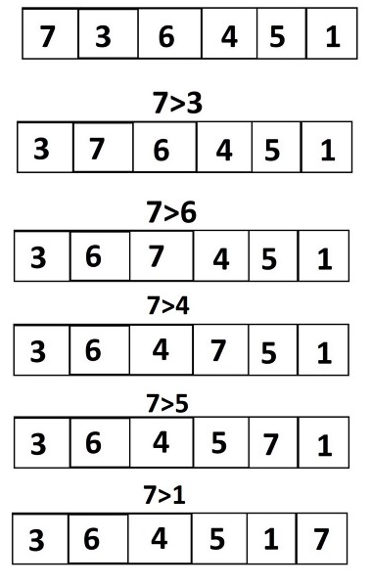
Burada nə baş verdi?
Biz hər dəfəsində massivin elementini götürüb özündən sonrakı elementlə hər dəfə müqayisə edərək götürdüyümüz həmən o elementi massivin sonuncu xanasına aparmış olduq. Bir dəfə massiv üzərində gəzişmək ilə. Biz artıq bilirik ki, massivimizin ən böyük elementi massivin ən sonuncu indeksində yerləşir, yəni n-1 də.

Slide 7

Do you understand?
Don't worry if you don't understand. See the link below
https://www.youtube.com/watch?v=lyZQPjUT5B4&t=108s

